Slide 1
Tema 4: Arrays, funciones y objetos definidos por el usuario
Desarrollo Web en Entorno Cliente - 2º DAW
Juana Mª Rodríguez García

Slide 2
1. Funciones definidas por el usuario
Una función es un conjunto de sentencias que realizan una tarea específica.
Se declaran con function y se les pasan los parámetros entre paréntesis.
La función puede devolver un valor usando return (si no tiene return es como si devolviera undefined).
Puede usarse una función antes de haberla declarado por el comportamiento de Javascript llamado hoisting: el navegador primero carga todas las funciones y mueve las declaraciones de las variables al principio y luego ejecuta el código.

Slide 3
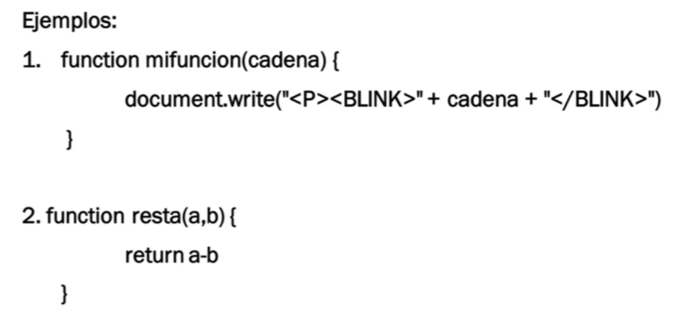
1. Funciones definidas por el usuario

Slide 4
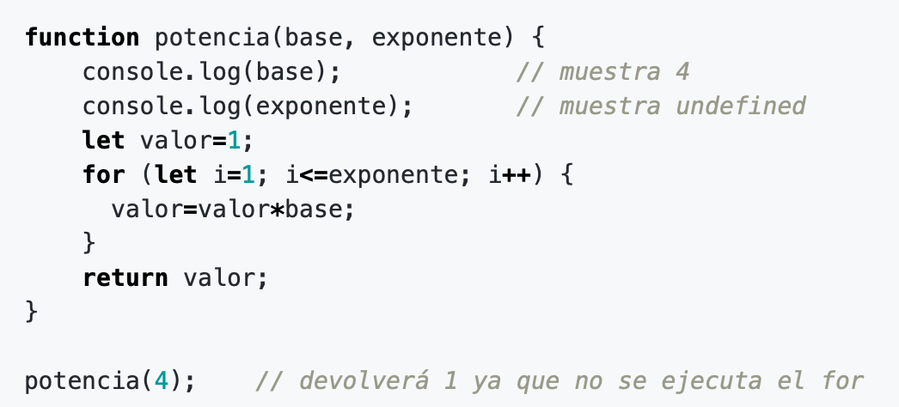
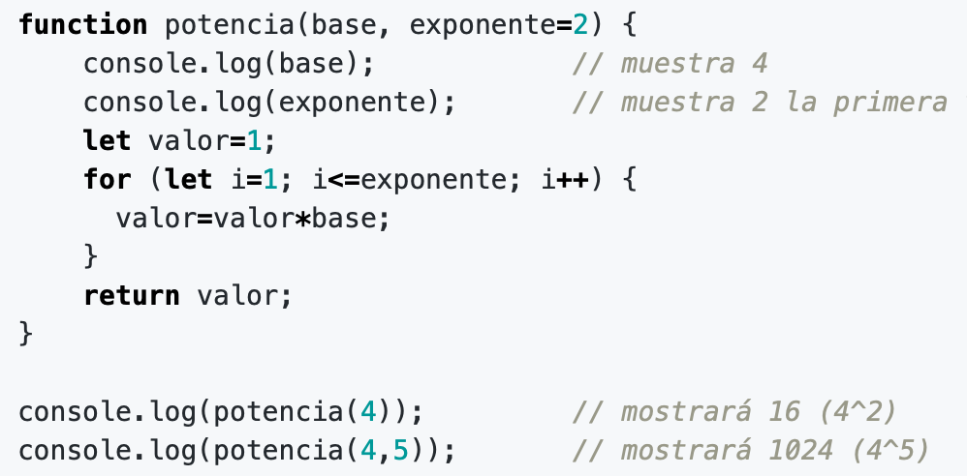
1. Funciones definidas por
el usuario: Parámetros
Si se llama una función con menos parámetros de los declarados el valor de los parámetros no pasados será undefined
Podemos dar un valor por defecto a los parámetros por si no los pasan asignándoles el valor al definirlos

Slide 5
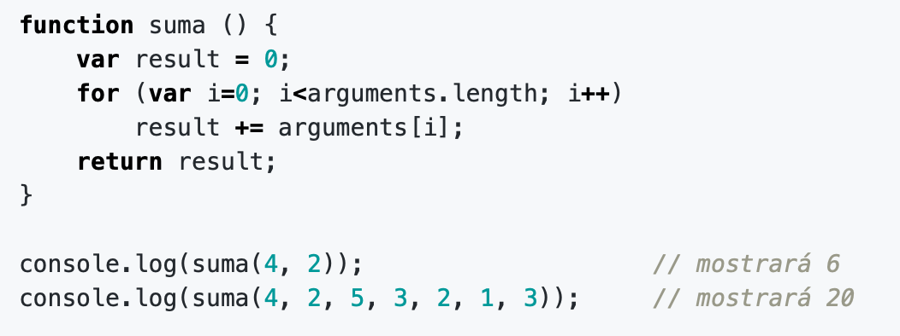
1. Funciones definidas por el usuario
Parámetros
También es posible acceder a los parámetros desde el array arguments[] si no sabemos cuántos recibiremos:

Slide 6
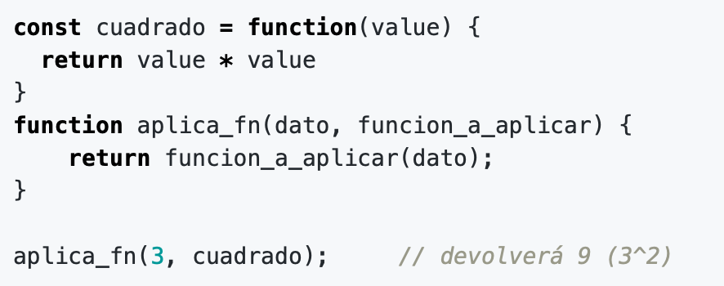
1. Funciones definidas por el usuario
Parámetros
En Javascript las funciones son un tipo de datos más por lo que podemos hacer cosas como pasarlas por argumento o asignarlas a una variable:

Slide 7
1. Funciones definidas por el usuario
Funciones anónimas
Como acabamos de ver podemos definir una función sin darle un nombre. Dicha función puede asignarse a una variable, autoejecutarse o asignasrse a un manejador de eventos. Ejemplo:
let holaMundo = function() {
alert('Hola mundo!');
}
holaMundo(); // se ejecuta la función

Slide 8
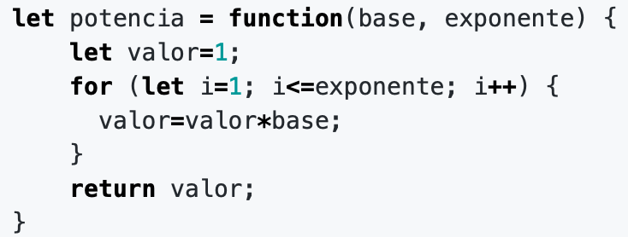
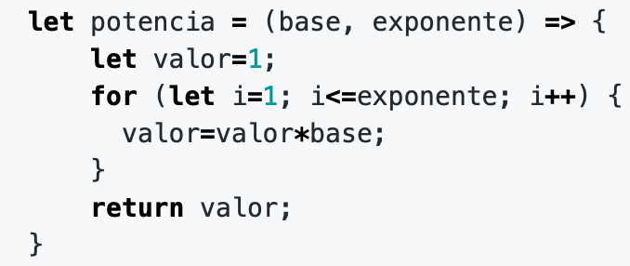
1. Funciones definidas por el usuario
Arrow functions (funciones flecha)
ES2015 permite declarar una función anónima de forma más corta.
Al escribirla con la sintaxis de una arrow function lo que hacemos es:
Eliminamos la palabra function
Si sólo tiene 1 parámetro podemos eliminar los paréntesis de los parámetros
Ponemos el símbolo =>
Si la función sólo tiene 1 línea podemos eliminar las { } y la palabra return

Slide 9
1. Funciones definidas por el usuario
Arrow functions (funciones flecha)
Ejemplo, sin arrow function:
let cuadrado = function(base) {
return base * base;
}
con arrow function:
let cuadrado = base => base * base;
EJERCICIO 1: Haz una arrow function que devuelva el cubo del número pasado como parámetro y pruébala desde la consola. Escríbela primero en la forma habitual y luego la “traduces” a arrow function

Slide 10
2. Arrays
Son un tipo de objeto y no tienen tamaño fijo sino que podemos añadirle elementos en cualquier momento.
Se recomienda crearlos usando notación JSON:
const a = []
const b = [2,4,6]
aunque también podemos crearlos como instancias del objeto Array (NO recomendado):
const a = new Array() // a = []
const b = new Array(2,4,6) // b = [2, 4, 6]

Slide 11
2. Arrays
Sus elementos pueden ser de cualquier tipo, incluso podemos tener elementos de tipos distintos en un mismo array. Si no está definido un elemento su valor será undefined.
const a = ['Lunes', 'Martes', 2, 4, 6]
console.log(a[0]) // imprime 'Lunes'
console.log(a[4]) // imprime 6
a[7] = 'Juan' // ahora a = ['Lunes', 'Martes', 2, 4, 6, , , 'Juan']
console.log(a[7]) // imprime 'Juan'
console.log(a[6]) // imprime undefined
console.log(a[10]) // imprime undefined

Slide 12
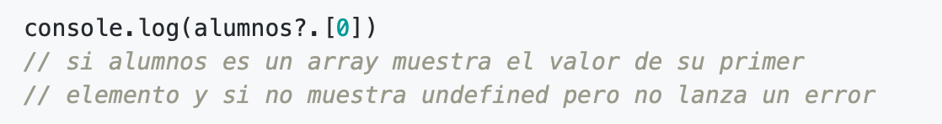
2. Arrays
Acceder a un elemento de un array que no existe no provoca un error (devuelve undefined) pero sí lo provoca acceder a un elemento de algo que no es un array. Con ES2020 (ES11) se ha incluido el operador ?. para evitar tener que comprobar nosotros que sea un array:

Slide 13
2. Arrays
Operaciones con array
Vamos a ver los principales métodos y propiedades de los arrays.
length
Esta propiedad devuelve la longitud de un array:
const a = ['Lunes', 'Martes', 2, 4, 6]
console.log(a.length) // imprime 5
Podemos reducir el tamaño de un array cambiando esta propiedad, aunque es una forma poco clara de hacerlo:
a.length = 3 // ahora a = ['Lunes', 'Martes', 2]

Slide 14
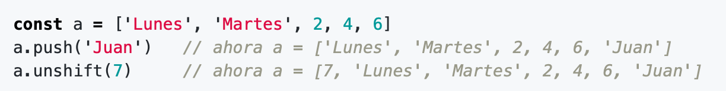
2. Arrays
Operaciones con array
Añadir elementos
Podemos añadir elementos al final de un array con push o al principio con unshift:
Eliminar elementos
Podemos borrar el elemento del final de un array con pop o el del principio con shift. Ambos métodos devuelven el elemento que hemos borrado:

Slide 15
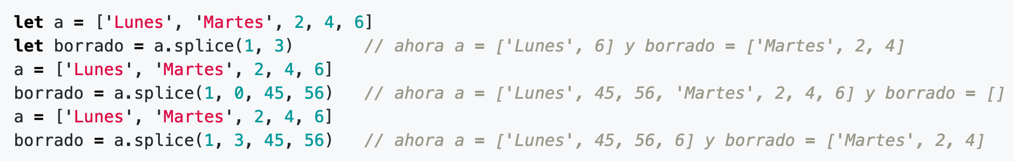
2. Arrays
Operaciones con array
splice
Permite eliminar elementos de cualquier posición del array y/o insertar otros en su lugar. Devuelve un array con los elementos eliminados. Sintaxis:
Array.splice(posicion, num. de elementos a eliminar, 1º elemento a insertar, 2º elemento a insertar, 3º...)

Slide 16
2. Arrays
Operaciones con array
EJERCICIO 2: Guarda en un array la lista de la compra con Peras, Manzanas, Kiwis, Plátanos y Mandarinas. Haz los siguiente con splice:
Elimina las manzanas (debe quedar Peras, Kiwis, Plátanos y Mandarinas)
Añade detrás de los Plátanos Naranjas y Sandía (debe quedar Peras, Kiwis, Plátanos, Naranjas, Sandía y Mandarinas)
Quita los Kiwis y pon en su lugar Cerezas y Nísperos (debe quedar Peras, Cerezas, Nísperos, Plátanos, Naranjas, Sandía y Mandarinas)

Slide 17
2. Arrays
Operaciones con array
slice
Devuelve un subarray con los elementos indicados pero sin modificar el array original (sería como hacer un substr pero de un array en vez de una cadena). Sintaxis:
Array.slice(posicion_inicio, posición_final)
Es muy útil para hacer una copia de un array:
const a = [2, 4, 6]
const copiaDeA = a.slice()

Slide 18
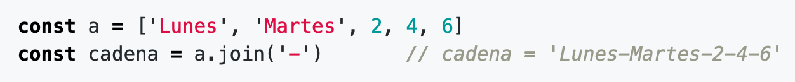
2. Arrays
Operaciones con array
Arrays y Strings
Cada objeto (y los arrays son un tipo de objeto) tienen definido el método .toString() que lo convierte en una cadena. Este método es llamado automáticamente cuando, por ejemplo, queremos mostrar un array por la consola. En realidad console.log(a) ejecuta console.log(a.toString()). En el caso de los arrays esta función devuelve una cadena con los elementos del array dentro de corchetes y separados por coma.
Además podemos convertir los elementos de un array a una cadena con .join() especificando el carácter separador de los elementos. Ej.:

Slide 19
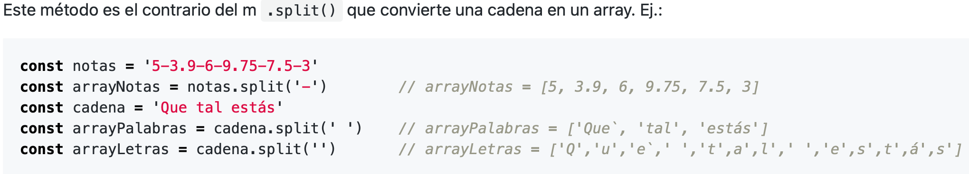
2. Arrays
Operaciones con array
Arrays y Strings

Slide 20
2. Arrays
Operaciones con array
sort
Ordena alfabéticamente los elementos del array. Cambia el array además de devolverlo. Ejemplo:
let a = ['hola','adios','Bien','Mal',2,5,13,45]
let b = a.sort() // b = [13, 2, 45, 5, "Bien", "Mal", "adios", "hola"], pero a también queda ordenado

Slide 21
2. Arrays
Operaciones con array
let a = ['hola','adios','Bien','Mal'];
let b = a.sort(function(elem1, elem2) {
if (elem1.toLocaleLowerCase() > elem2.toLocaleLowerCase()) {
return 1; // Si elem1 es mayor, va después.
}
if (elem1.toLocaleLowerCase() < elem2.toLocaleLowerCase()) {
return -1; // Si elem1 es menor, va antes.
}
return 0; // Si son iguales, no cambia el orden.
});
console.log(b); // Resultado: ["adios", "Bien", "hola", "Mal"]
sort
También podemos pasarle una función que le indique cómo ordenar.
Ejemplo: ordenar un array de cadenas sin tener en cuenta si son mayúsculas o minúsculas:

Slide 22
2. Arrays
Operaciones con array
sort
Como más se utiliza esta función es para ordenar arrays de objetos. Por ejemplo si tenemos un objeto alumno con los campos name y age, para ordenar un array de objetos alumno por su edad haremos:
let alumnosOrdenado = alumnos.sort(function(alumno1, alumno2) {
return alumno1.age - alumno2.age
})
let alumnosOrdenado = alumnos.sort(function(alumno1, alumno2) {
if (alumno1.age > alumno2.age) {
return 1; // Si alumno1 es mayor, va después
} else if (alumno1.age < alumno2.age) {
return -1; // Si alumno1 es menor, va antes
} else {
return 0; // Si tienen la misma edad, no cambia el orden
}
});

Slide 23
2. Arrays
Operaciones con array
EJERCICIO 3: Haz una función que ordene las notas de un array pasado como parámetro. Si le pasamos [4,8,3,10,5] debe devolver [3,4,5,8,10]. Pruébalo en la consola

Slide 24
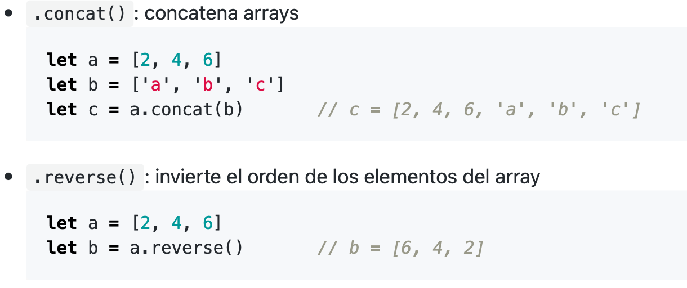
2. Arrays
Operaciones con array
Otros métodos comunes
.indexOf(): devuelve la primera posición del elemento pasado como parámetro o -1 si no se encuentra en el array
.lastIndexOf(): devuelve la última posición del elemento pasado como parámetro o -1 si no se encuentra en el array

Slide 25
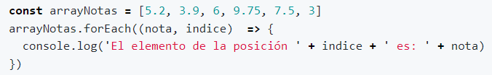

2. Arrays
Operaciones con array
forEach
Es el método más general de los que hemos visto. No devuelve nada sino que permite realizar algo con cada elemento del array.
includes
Devuelve true si el array incluye el elemento pasado como parámetro.

Slide 26

2. Arrays
Operaciones con array
Copia de arrays
Como vimos al hablar de objetos (y un array es un tipo particular de objeto) por defecto al asignarlos o pasarlos como parámetro a una función se pasan por referencia, NO se copian por lo que los datos de ambas son los mismos:
Si queremos obtener una copia de un array que sea independiente del original podemos usar
const a = [2, 4, 6]
const copiaDeA = [...a]
const copiaDeA = a.slice()
const otraCopiaDeA = Array.from(a)

Slide 27
2. Arrays
Operaciones con array
EJERCICIO 4:
Dado el array arr1 con los días de la semana haz un array arr2 que sea igual al arr1.
Elimina de arr2 el último día y comprueba qué ha pasado con arr1.
Repita la operación con un array llamado arr3 pero que crearás haciendo una copia de arr1.

Slide 28
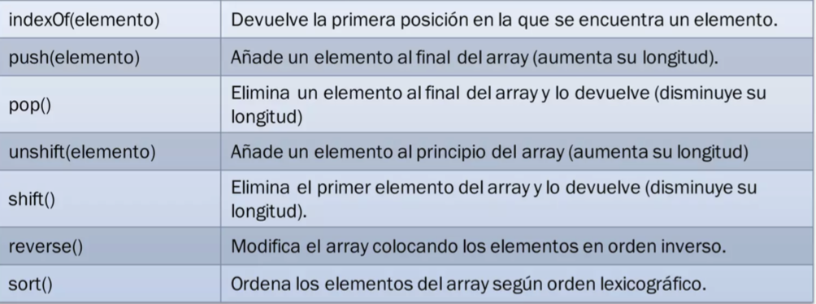
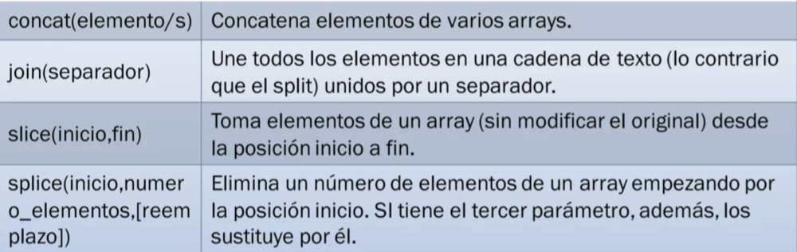

Slide 29
2. Arrays
Operaciones con array
EJERCICIO 5:
Vamos a gestionar una lista de países haciendo uso de Arrays. Para ello necesitarás crear un archivo arrays.js que incluya las siguientes funciones:
  Mostrar el número de elementos del array.
  Mostrar todos los elementos del array.
  Muestra los elementos del array en sentido inverso.
  Muestra los elementos del array ordenados alfabéticamente (pero no los ordena).
  Añadir un elemento al principio del array.
  Añadir un elemento al final del array.
  Borrar un elemento al principio del array (y decir cuál se ha borrado).
  Borrar un elemento al final del array (y decir cuál se ha borrado).
  Muestra el elemento que se encuentra en una posición que el usuario indica.
  Muestra la posición en la que se encuentra un elemento que le indica el usuario.
  Muestra los elementos que se encuentran en un intervalo que el usuario indica.

Slide 30
2. Arrays
Operaciones con array
EJERCICIO 6:
Ten en cuenta que el array será una variable global y que se pasará por parámetro en todas las funciones.
Cuando el usuario cargue la página, se cargará un prompt donde se mostrarán (en el prompt, no en la página) las opciones:
  Mostrar número de países.
  Mostrar listado de países (y le preguntará si quiere mostrarlos en el orden que se encuentran en el array, del revés u ordenados alfabéticamente).
  Mostrar un intervalo de países (y le pedirá que introduzca el intervalo en formato inicio-fin; luego deberás extraer el valor inicio y fin).
  Añadir un país (y le preguntará si quiere añadir al principio o al final).
  Borrar un país (y le preguntará si quiere borrar al principio o al final).
  Consultar un país (y le preguntará si quiere consultar por posición o por nombre).
  Todas las operaciones que se realicen se irán mostrando en la página con su título.

Slide 31
2. Arrays
Array multidimensional
Son arrays que almacenan en cada posición otros arrays a su vez. Es posible crear arrays bidimensionales, tridimensionales, etc.
let datos= [[“Programación”, “1DAW”, 10],
[ “DEWC”, “2DAW”, 19] ];
Para acceder a una posición hay que indicar tantas dimensiones como índices tenga el array:
let elemento = datos[1][0];
Para acceder a todos los datos del array utilizaremos tantos bucles anidados como dimensiones tenga el array

Slide 32
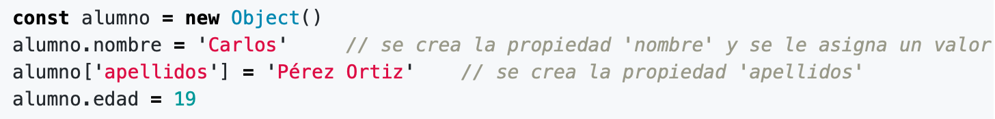
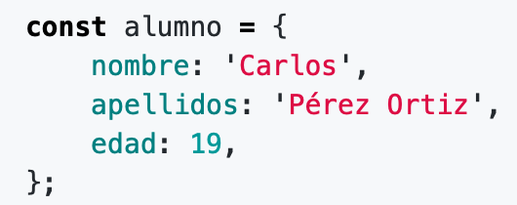
3. Objetos
En Javascript podemos definir cualquier variable como un objeto declarándola con new (NO se recomienda) o creando un literal object (usando notación JSON). Ejemplo con new (no recomendado):
Creando un literal object (es la forma recomendada) el ejemplo anterior sería:

Slide 33
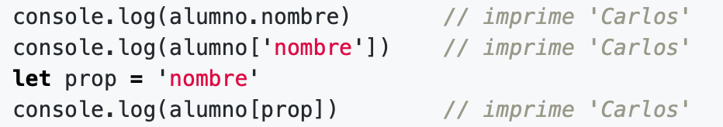
3. Objetos
Propiedades de un objeto
Podemos acceder a las propiedades con . (punto) o [ ]:
Si intentamos acceder a propiedades que no existen no se produce un error, se devuelve undefined:
console.log(alumno.ciclo) // muestra undefined
Sin embargo se genera un error si intentamos acceder a propiedades de algo que no es un objeto:
console.log(alumno.ciclo) // muestra undefined
console.log(alumno.ciclo.descrip) // se genera un ERROR

Slide 34
3. Objetos
Propiedades de un objeto
Para evitar ese error antes había que comprobar que existan las propiedades previas:
console.log(alumno.ciclo && alumno.ciclo.descrip)
Con ES2020 (ES11) se ha incluido el operador de encadenamiento opcional ?. para evitar tener que comprobar esto nosotros:
console.log(alumno.ciclo?.descrip)

Slide 35
3. Objetos
Propiedades de un objeto
Podremos recorrer las propiedades de un objecto con for..in:
for (let prop in alumno) {
console.log(prop + ': ' + alumno[prop])
}

Slide 36
3. Objetos
Métodos de un objeto
Una propiedad de un objeto puede ser una función:
alumno.getInfo = function() {
return 'El alumno ' + this.nombre + ' ' + this.apellidos + ' tiene ' + this.edad + ' años'
}
Y para llamarlo se hace como con cualquier otra propiedad:
console.log(alumno.getInfo()) // imprime 'El alumno Carlos Pérez Ortíz tiene 19 años'

Slide 37
3. Objetos
Métodos de un objeto
EJERCICIO 7: Crea un objeto llamado tvSamsung con las propiedades nombre (“TV Samsung 42”), categoria (“Televisores”), unidades (4), precio (345.95) y con un método llamado importe que devuelve el valor total de las unidades (nº de unidades * precio)

Slide 38
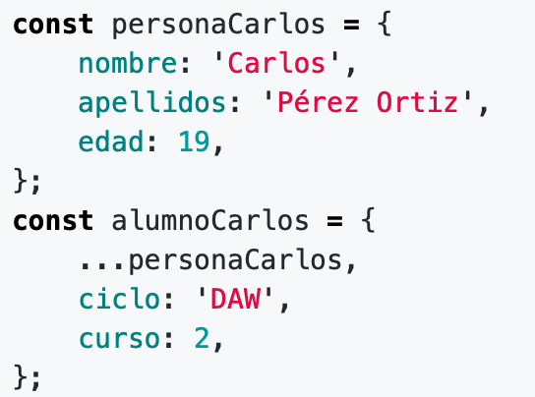
3. Objetos
Propagación de propiedades
El operador de propagación, ... (3 puntos), permite extraer las propiedades de un objeto. Ejemplo:
El objeto alumnoCarlos tendrá las propiedades de personaCarlos y las que se le añadan. Si se repiten las propiedades se sobreescriben:

Slide 39
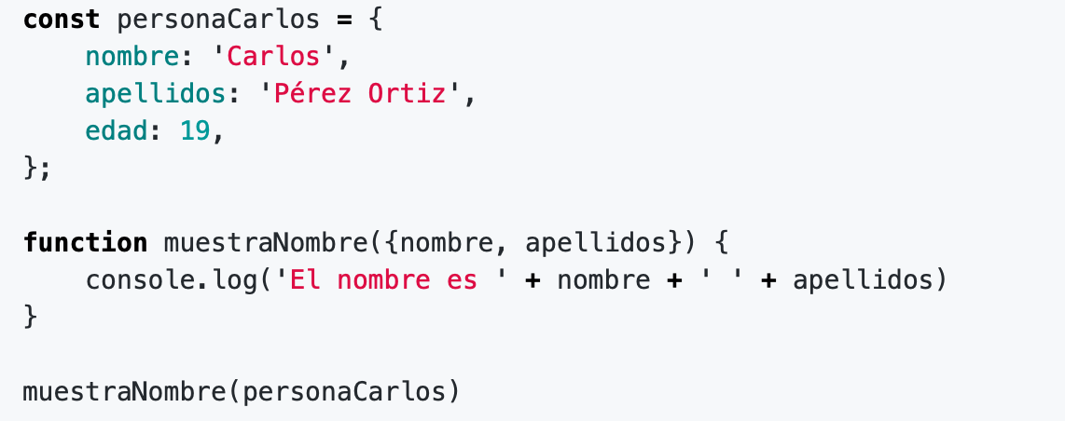
3. Objetos
Desestructuración de objetos
Similar al anterior, permite extraer directamente a variables sólo las propiedades que necesitemos de un objeto. Ejemplo:
Aunque a la función se le pasa un objeto esta toma como parámetros sólo 2 de sus propiedades y las asigna a las variables nombre y apellidos.
También podemos asignar valores por defecto:
function miProducto({nombre, apellidos = 'Desconocidos'}) {

Slide 40
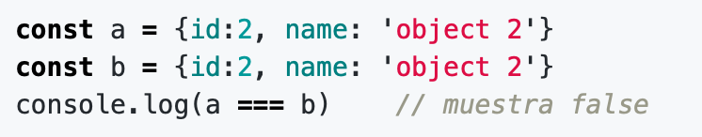
3. Objetos
Comparación de objetos
En Javascript los objetos se comparan por referencia, no por valor. Por lo que dos objetos con los mismos valores no son iguales:

Slide 41

3. Objetos
Copia de objetos
Al copiar objetos (y arrays, que son un tipo de objeto) la nueva variable apunta a la misma posición de memoria que la antigua por lo que los datos de ambas son los mismos
Para obtener una copia independiente de un array o un objeto podemos usar el operador de propagación ... o el método Object.assign. Ejemplo:

Slide 42
3. Objetos
Copia de objetos
Sin embargo si el objeto tiene como propiedades otros objetos estos se continúan pasando por referencia. Es ese caso lo más sencillo sería hacer:
o bien usar la función structuredClone:

Slide 43
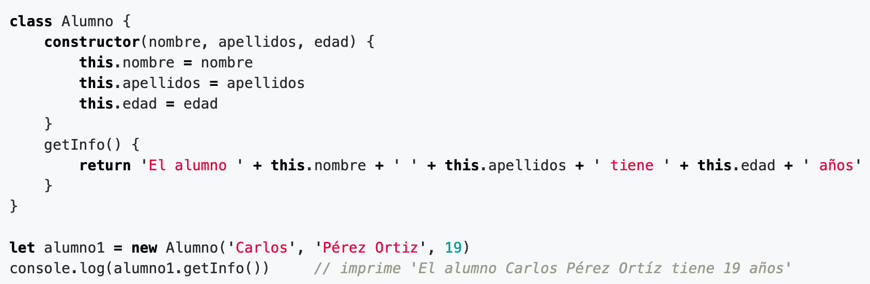
4. Programación orientada a Objetos
Desde ES2015 la POO en Javascript es similar a como se hace en otros lenguajes, con clases, herencia, …:

Slide 44
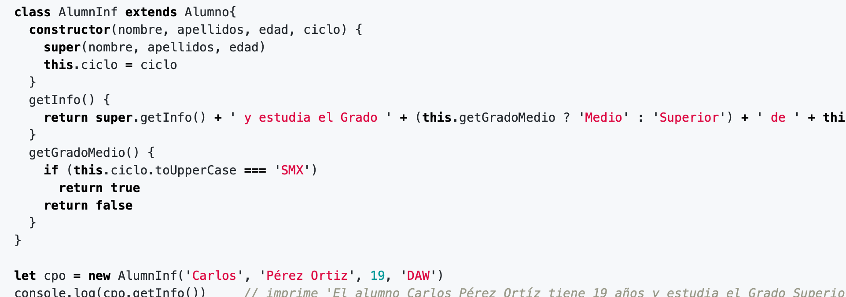
4. Programación orientada a Objetos
Herencia

Slide 45
4. Programación orientada a Objetos
EJERCICIO 8: Crea una clase Productos con las propiedades name, category, units y price y los métodos total que devuelve el importe del producto y getInfo que devolverá: ‘Name (category): units uds x price € = total €’. Crea 3 productos diferentes.
Después crea una clase Televisores que hereda de Productos y que tiene una nueva propiedad llamada tamaño. El método getInfo mostrará el tamaño junto al nombre

Slide 46
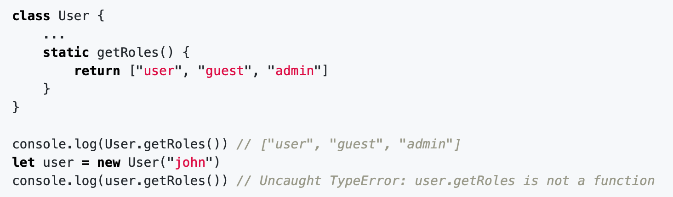
4. Programación orientada a Objetos
Métodos y propiedades estáticas
Estos métodos se llaman directamente utilizando el nombre de la clase y no tienen acceso al objeto this (ya que no hay objeto instanciado).

Slide 47
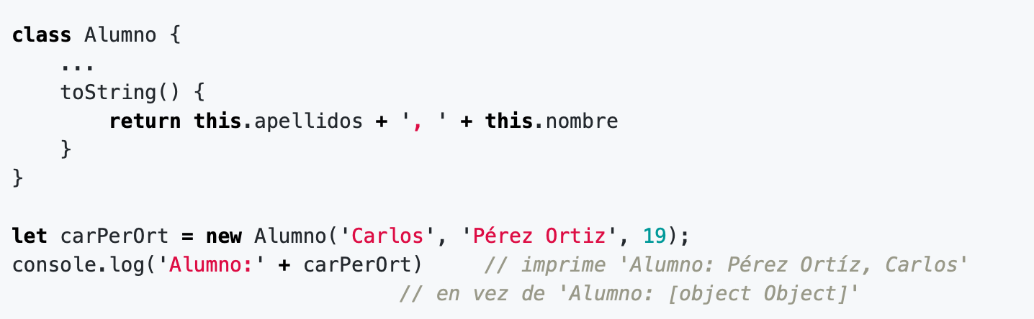
4. Programación orientada a Objetos
Método toString()
Al convertir un objeto a string (por ejemplo al concatenarlo con un String) se llama al método .toString() del mismo, que por defecto devuelve la cadena [object Object].
Podemos sobrecargar este método para que devuelva lo que queramos:

Slide 48
4. Programación orientada a Objetos
EJERCICIO 9: modifica las clases Productos y Televisores para que el método que muestra los datos del producto se llame de la manera más adecuada . A continuación, crea 5 productos y guárdalos en un array. Crea las siguientes funciones (todas reciben ese array como parámetro):
prodsSortByName: devuelve un array con los productos ordenados alfabéticamente
prodsSortByPrice: devuelve un array con los productos ordenados por importe
prodsTotalPrice: devuelve el importe total del los productos del array, con 2 decimales
prodsWithLowUnits: además del array recibe como segundo parámetro un nº y devuelve un array con todos los productos de los que quedan menos de los unidades indicadas
prodsList: devuelve una cadena que dice ‘Listado de productos:’ y en cada línea un guión y la información de un producto del array

Slide 49
3. Objetos
EJERCICIO 10:
Realiza un html donde se pidan nombre, DNI y edad de una persona a través de input. Con un botón se añaden a una lista de objetos “persona”. Y esa lista se deberá recorrer cada vez que haya un cambio y se mostrará en el html en una tabla.
Se dará la opción de ordenar por edad y por nombre si se clicka en las cabeceras de la tabla.

